Slide 1
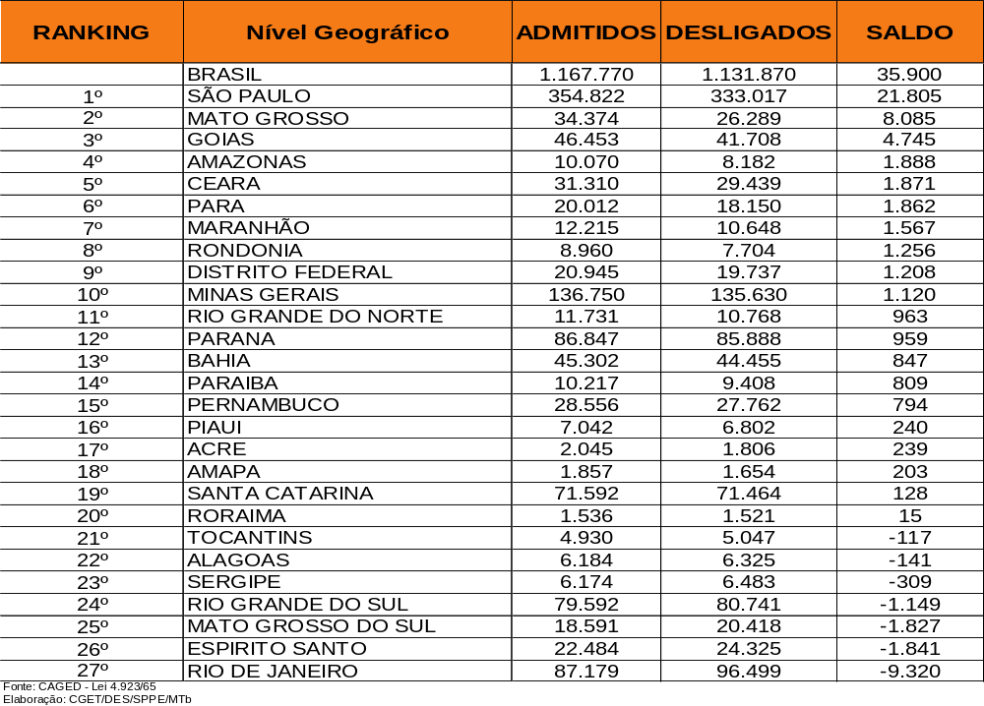

BRASIL – SALDO DE EMPREGO POR UNIDADE DA FEDERAÇÃO – JULHO 2017
CADASTRO GERAL DE EMPREGADOS E DESEMPREGADOS – CAGED

Slide 2
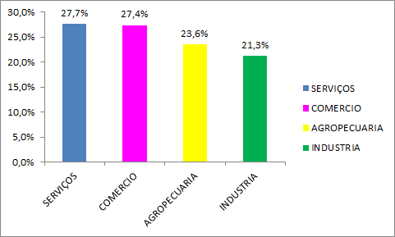
MATO GROSSO
EMPREGO – ADMITIDOS POR SETOR
ATÉ JUNHO/2017

Slide 3
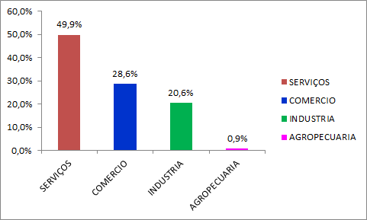
CUIABÁ
EMPREGO – ADMITIDOS POR SETOR
ATÉ JUNHO/2017

